Slide 1
Магистерская программа по направлению «История» «Финно-угорский мир в историко-культурном и социально-политическом измерении»

Slide 2
Миссия программы
Формирование профессионального экспертного сообщества по вопросам национально-регионального, языкового, социально-политического, культурного развития финно-угорских народов и регионов России с учетом исторического контекста

Slide 3
Цель программы
Подготовка специалистов высокой квалификации для системы образования, науки, средств массовой информации, государственного и муниципального управления, туризма, библиотечной, музейной, архивной сферы,
обладающих компетенциями для принятия и реализации решений, учитывающих национально-региональную составляющую общественного развития.

Slide 4
Общая характеристика программы
Форма обучения: очная
Срок обучения: 2 года
Язык обучения: русский; изучение финского и удмуртского языков
Степень (квалификация) выпускника: магистр

Slide 5
Требования для поступающих
Диплом (степень) бакалавра
Диплом специалиста в широких областях социальных и гуманитарных наук

Slide 6
Руководитель программы
Почётный работник высшего профессионального образования Российской Федерации
Доктор исторических наук
Мельникова Ольга Михайловна superlvovich2012@yandex.ru
+7 912 457 63 24
ВК: Мельникова Ольга
Skype: melnikovy3

Slide 7
Выпускающая кафедра
Кафедра истории Удмуртии, археологии и этнологии Института истории и социологии

Slide 8
Основные дисциплины. Базовая часть
Актуальные проблемы исторических исследований ( д.и.н., проф. РАН Загребин А.Е., к.и.н. Митряков А.Е.)
Философия и методология истории (д.и.н. Мельникова О.М.)
Особенности национального правосознания в исторической ретроспективе ( к.и.н. Котляров Д.А.)
Междисциплинарные подходы в современной исторической науке (д.и.н. Мельникова О.М.)

Slide 9
Основные дисциплины. Вариативная составляющая
Социально-культурное проектирование в финно-угорском пространстве: ресурсы, идеи, практики (ученый секретарь Национального музея УР, к.и.н. Перевозчиков Ю. А.)
Этнические меньшинства, региональные языки и этнополитика в исторической рестроспективе (ученый секретарь Национального музея УР, к.и.н. Перевозчиков Ю. А.)
Этносоциология (старший научный сотрудник отдела междисциплинарных и прикладных исследований Удмуртского института истории, языка и литературы УдмФИЦ УрО РАН Воронцов В.С.)
Этнодемография (ученый секретарь музея-заповедника «Лудорвай», к.и.н. Орлов П.А.)

Slide 10
Основные дисциплины. Вариативная составляющая
Этнография финно-угорских народов (к.и.н. Зайцева Е.Н.)
История культуры финно-угорских народов: традиции и новации (к.и.н. Зайцева Е.Н.)
Этномузееведение (к.и.н. Зайцева Е.Н.)
Финно-угорские народы на археологической карте средневековой Евразии ( к.и.н. Лещинская Н.А.)
Археология Урала: общие проблемы ( к.и.н. Черных Е.М.)

Slide 11
Основные дисциплины. Вариативная составляющая
Информационные процессы в исторической ретроспективе ( к.и.н. Митряков А.Е.)
Информационные технологии в историческом исследовании и образовании ( к.и.н. Шмыкова М. Л.)
Этнографическое финноугроведение и региональная историография ( д.и.н. Мельникова О.М.)
История культуры финно-угорских народов: традиции и новации ( к.и.н. Зайцева Е.Н.)
Методика и дидактика преподавания национально-региональных проблем в гуманитарном образовании ( к.пед.н. Колзина А.Л.)
Финский язык ( к.ф.н. Стрелкова О.Б.)
Удмуртский язык( к.ф.н. Стрелкова О.Б.)
( факультативно)

Slide 12
Практики
Производственная практика, практика по получению профессиональных умений и опыта профессиональной деятельности, педагогическая
Производственная практика, научно-исследовательская работа
Учебная практика, практика по получению первичных умений и навыков научно-исследовательской деятельности
Производственная практика, преддипломная

Slide 13
Государственная итоговая аттестация
Защита магистерской диссертации

Slide 14
Темы магистерских диссертаций, защищенных в рамках программы
Темы магистерских диссертаций, защищенных в рамках программы
История краеведческой деятельности Национальной библиотеки УР
Удмуртские народные игры: историко-сравнительные исследования
Этническое измерение политической культуры ( на примере УР)
Взаимодействие Волжской Булгарии и финно-угорских народов Приуралья в отечественной историографии
Кержаки: история и культура верхокамского старообрядчества
Особенности формирования национального правосознания населения Удмуртской Республики (исторический аспект)
Финно-угорское наследие в этнографическом собрании Сарапульского музея (МИКСП)
Удмуртская деревня: XX– XXI вв. : динамика развития

Slide 15
Темы магистерских диссертаций, защищенных в рамках программы
Темы магистерских диссертаций, защищенных в рамках программы
Археология, этнография, истории Удмуртии на страницах региональной периодической печати Удмуртии 1920-1930-х гг.
«Вятские» и «Пермские епархиальные ведомости как источник по истории региональной археологи и этнологии
Удмуртская женщина в структурах власти (XX в. - начало XXI в.)
Генерация первых профессиональных историков в Удмуртии
История развития сельского туризма на финно-угорских территориях (на примере Финляндии и Удмуртии)
Среднее Прикамье в евразийской торговой системе IX - первой трети XIII вв.
Этнокультурная социализация учащихся в условиях города (на примере гимназии №56 г. Ижевска)
Историческое краеведение и региональная история в школьном образовании в Удмуртии (1920-е годы XX – начало XXI вв.)

Slide 16
Преподаватели, работающие в областях, связанных с тематикой программы
Депутат Государственной Думы Федерального Собрания РФ, д.и.н., профессор РАН
Алексей Егорович Загребин

Slide 17
Преподаватели, работающие в областях, связанных с тематикой программы
Ученый секретарь Национального музея УР им. К. Герда , к.и.н.,
доцент Юрий Александрович Перевозчиков

Slide 18
Преподаватели, работающие в областях, связанных с тематикой программы
Старший научный сотрудник центра по изучению современных этнополитических процессов отдела междисциплинарных и прикладных исследований УИИЯЛ УдмФИЦ УрО РАН, кандидат исторических наук, доцент
Воронцов Владимир Степанович

Slide 19
Преподаватели, работающие в областях, связанных с тематикой программы
Ученый секретарь архитектурно-этнографического музея-заповедника Лудорвай, к.и.н., доцент
Орлов Павел Анатольевич

Slide 20
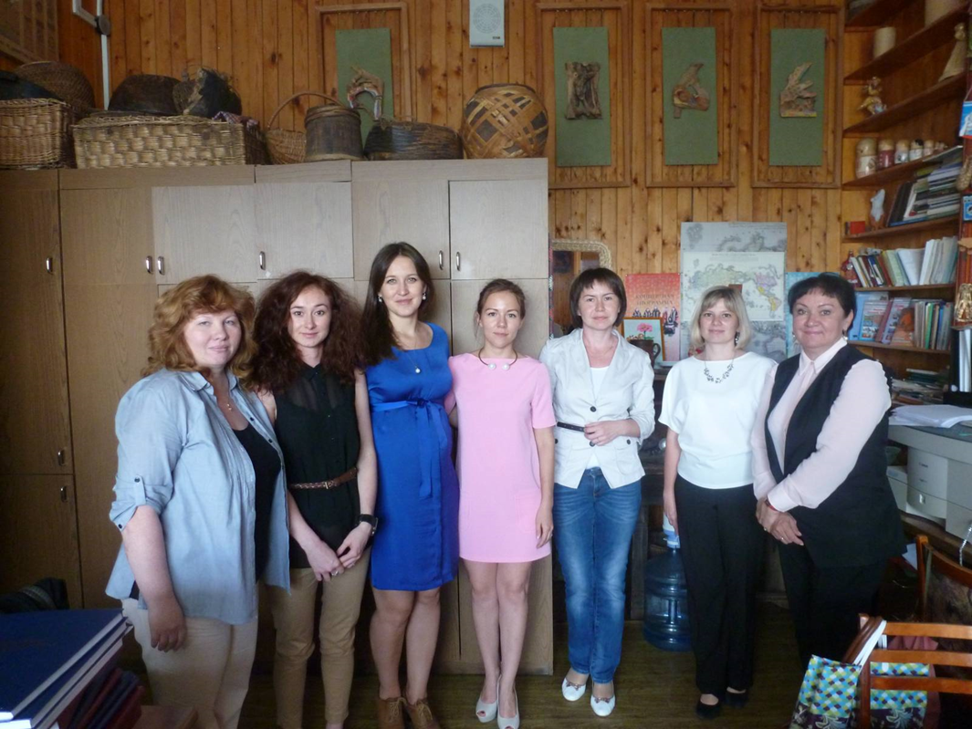
Первый выпуск программы «Финно-угорский мир в историко-культурном и социально-историческом измерении», 2015 г.

Slide 21
Где работают выпускники программы «Финно-угорский мир в историко-культурном и социально-политическом измерении»
ТРК «Моя Удмуртия»
Общеобразовательные школы
Национальный музей УР им. К Герда
Министерство национальной политики УР
Архивная служба Удмуртии
УдГУ, ИжГТУ
Администрация Главы и Правительства УР
Национальная библиотека УР
Региональные СМИ
Сарапульский историко-культурный и архитектурный музей-заповедник
Агентство по государственной охране объектов культурного наследия УР

Slide 22
Набор 2020 г.
13 бюджетных мест
Вступительные испытания – собеседование!

Slide 23
Программа вступительных испытаний:
Устное собеседование предполагает обсуждение вопросов по заранее объявленным темам.
Абитуриент самостоятельно выбирает для изложения любую из представленных для собеседования тем.
Абитуриент в свободной форме излагает свое понимание темы.

Slide 24
Темы для собеседования:
Тема 1. Источники по истории стран и регионов компактного проживания финно-угорских народов.
Тема 2. Этническая история финно-угорских народов.
Тема 3. История изучения истории регионов компактного проживания финно-угорских народов.
Тема 4. Характеристика конкретного исторического события, связанного с историей одной из стран или региона компактного проживания финно-угорских народов.
Тема 5. Дать исторический портрет любого деятеля, известного в связи с историей одного из регионов компактного проживания финно-угорских народов

Slide 25
Подробная программа и методические рекомендации к собеседованию
Сайт Приемной комиссии УдГУ:
https://udsu.ru/admissions/2020/vysshee-obrazovanie-magistratura/prog_mag_2020

Slide 26
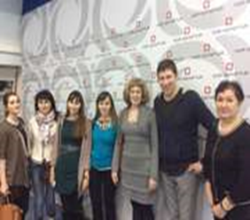
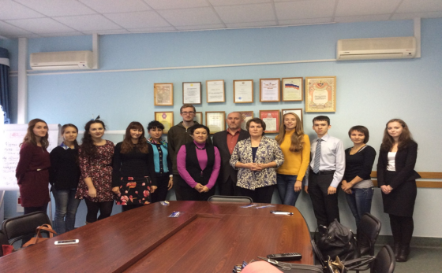
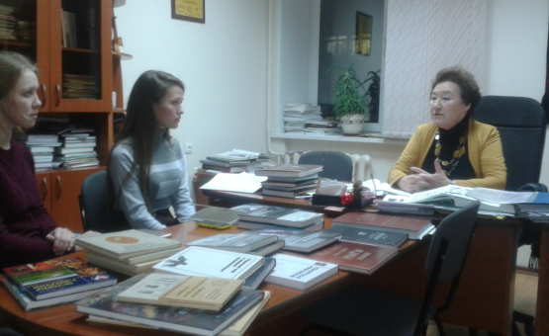
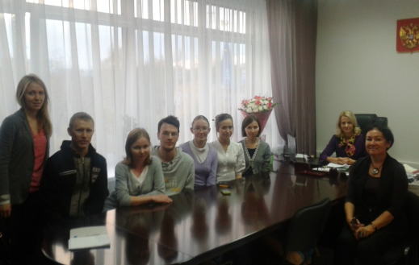
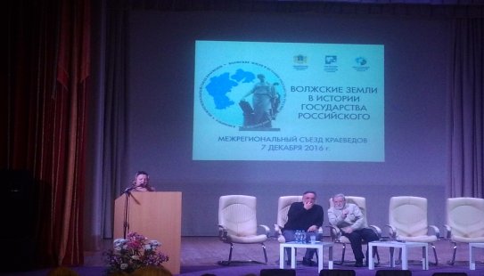
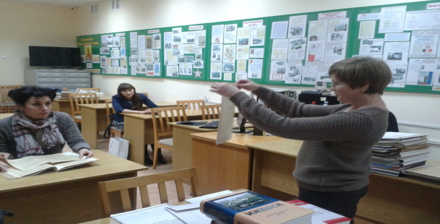
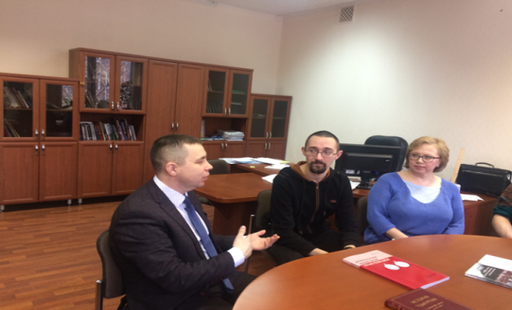
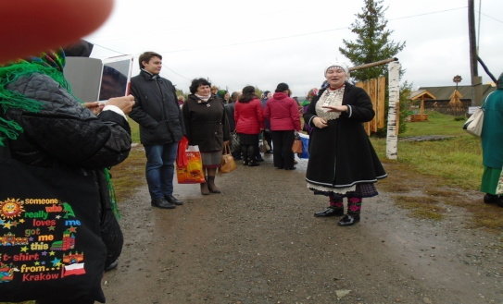
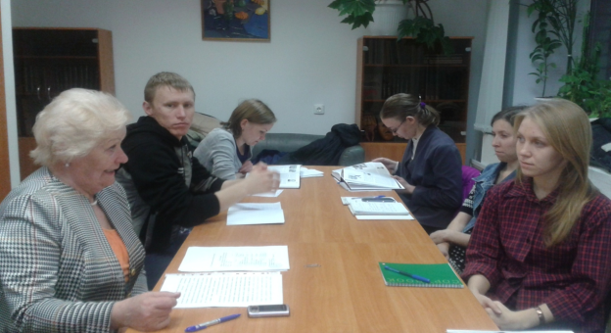
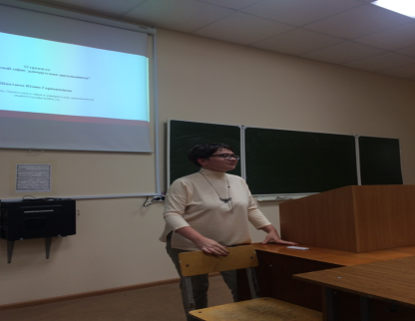
Возможно, и Вам в Вашей профессиональной деятельности будут полезны компетенции, которые Вы можете получить, обучаясь по программе!

